Slide 1

후보 : 학교 공지사항 몰아보기
팀 JVNU : 염선욱, 남기정, 이성주

Slide 2
프로젝트 개요
학교 메인 홈페이지에 있는 공지사항과 학과 공지사항을 따로 일일이 체크하는 게 굉장히 귀찮다는 것에 착안.
하나의 웹페이지에서 학교 메인 홈페이지와 미리 설정해둔 학과의 공지사항을 한 페이지에서 다 볼 수 있도록 개발 예정.

Slide 3
프로젝트 진행 이유
웹 페이지 개발에 익숙한 개발자들에게는 그렇게 어렵지 않게 개발이 가능할 것이라고 생각합니다.
하지만 JVNU조원 3명 모두 웹 페이지 개발 경험이 없습니다.
프로젝트가 끝난 이후 JAVA를 이용해 웹 페이지를 만드는 기본적인 지식을 얻을 수 있는 것을 기대할 수 있기에 후보로 선정했습니다.

Slide 4
필요한 기술
HTML
JAVA의 Servlet을 이용한 웹 페이지 개설
Tomcat
Javascript : 구현에 필요하다면 이용 예정
MySQL을 이용한 DB처리
기타 추가로 아직 필요한 지조차 알지도 못하는 프론트엔드 기술

Slide 5
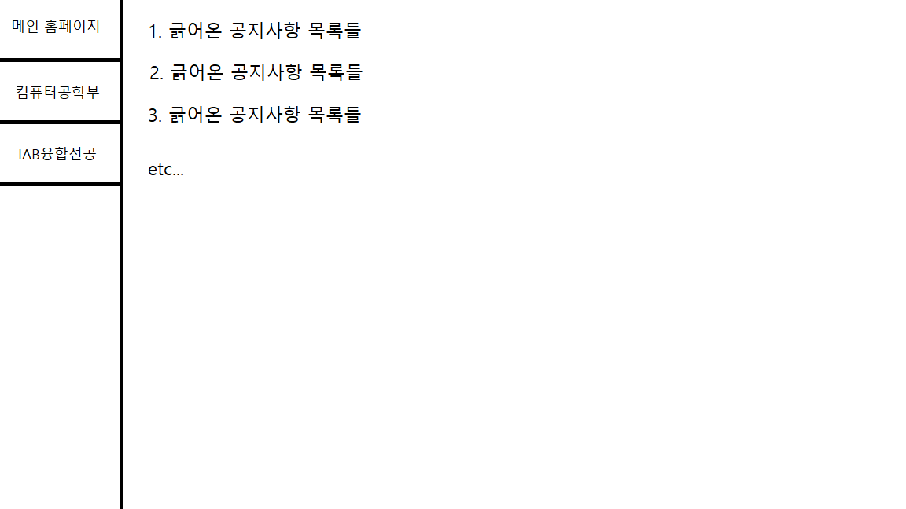



목표
1. 클릭하면 선택한 학과의 공지사항 출력
2. 공지사항 리스트 클릭하면 홈페이지 연결

Slide 6
감사합니다!!

